Slide 1
MATERSKÁ ŠKOLA KOMJATNÁ
3. trieda – 2021/2022
p. uč. Anička a Evka

Slide 2
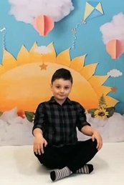
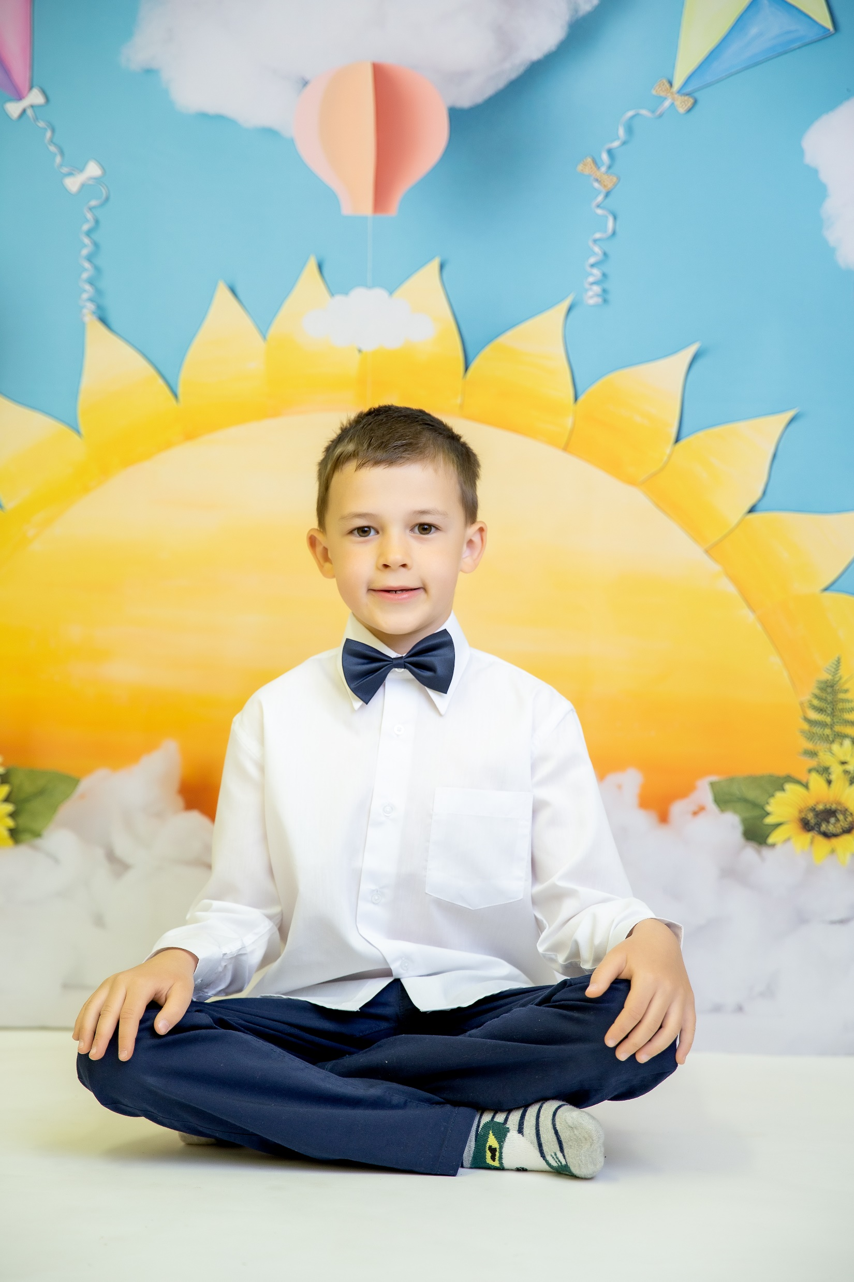
TOMÁŠKO
MAJKO
MAREK

Slide 3
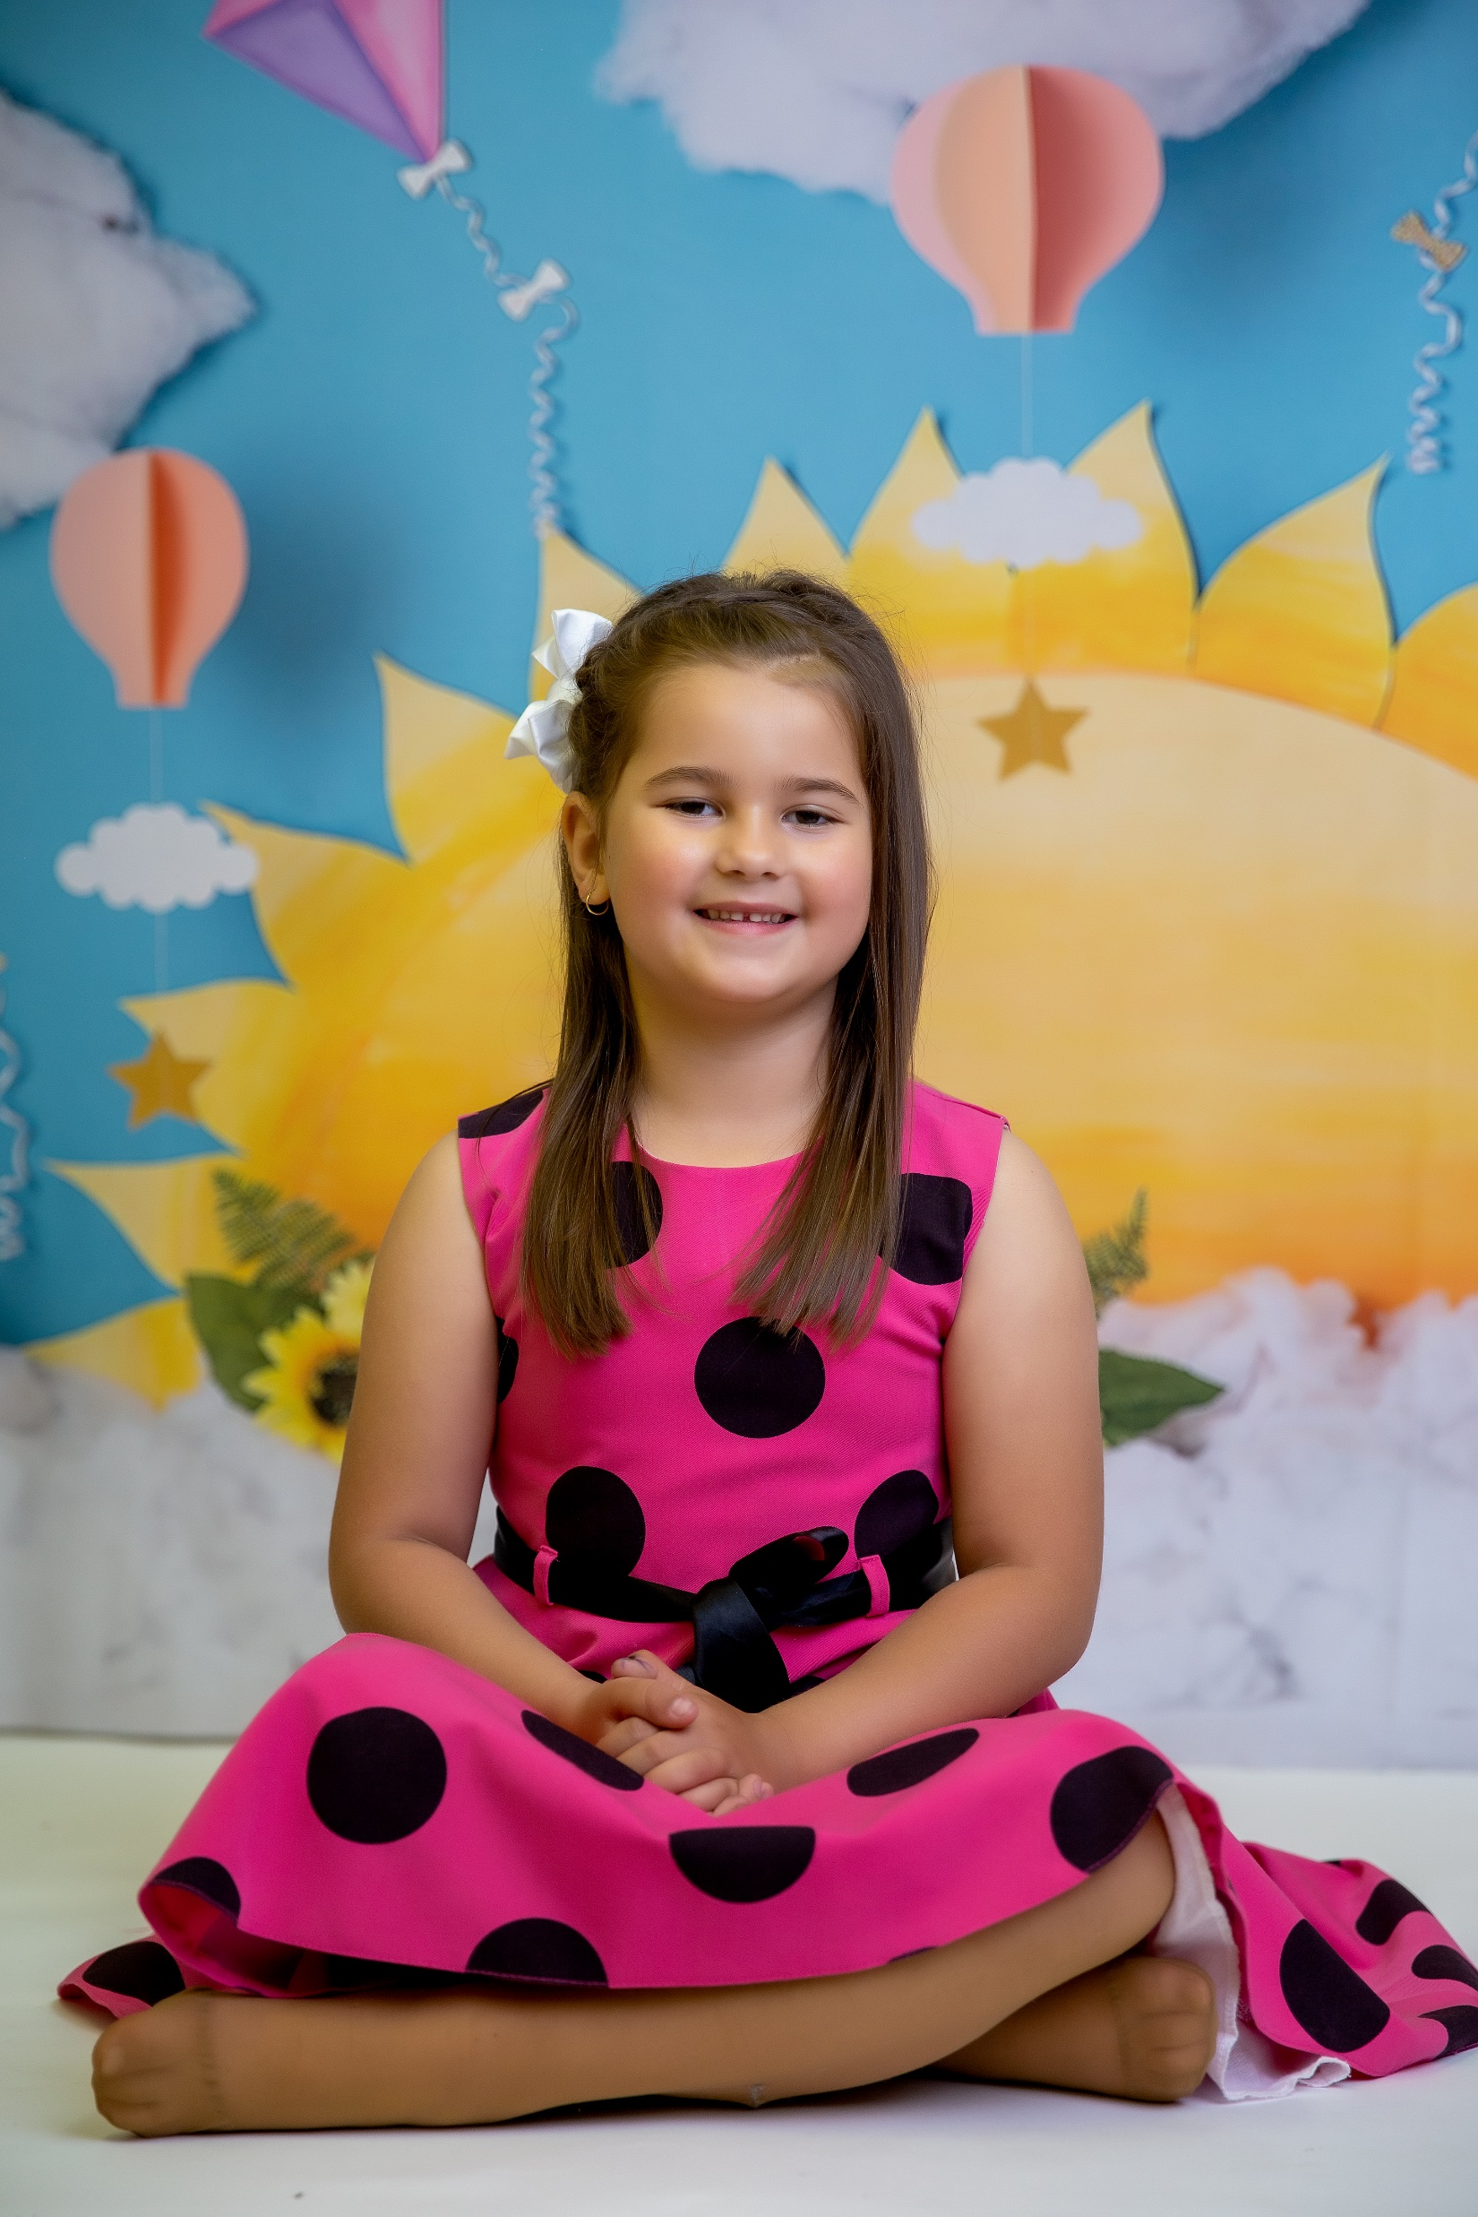
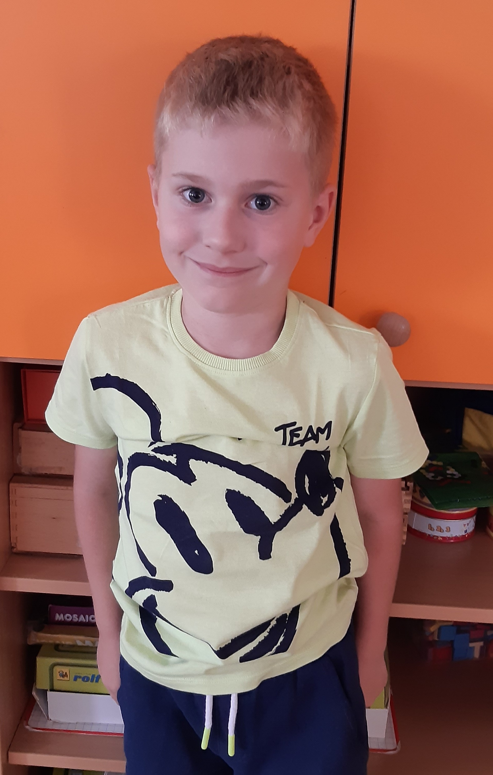
FILIPKO
DOMINIKA
ANEŽKA

Slide 4
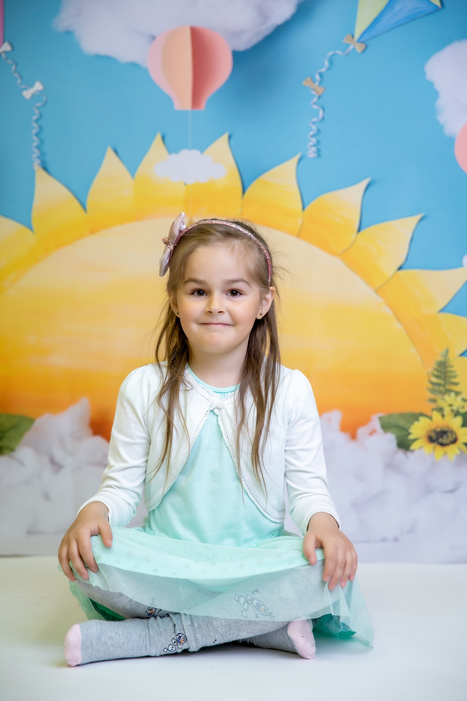
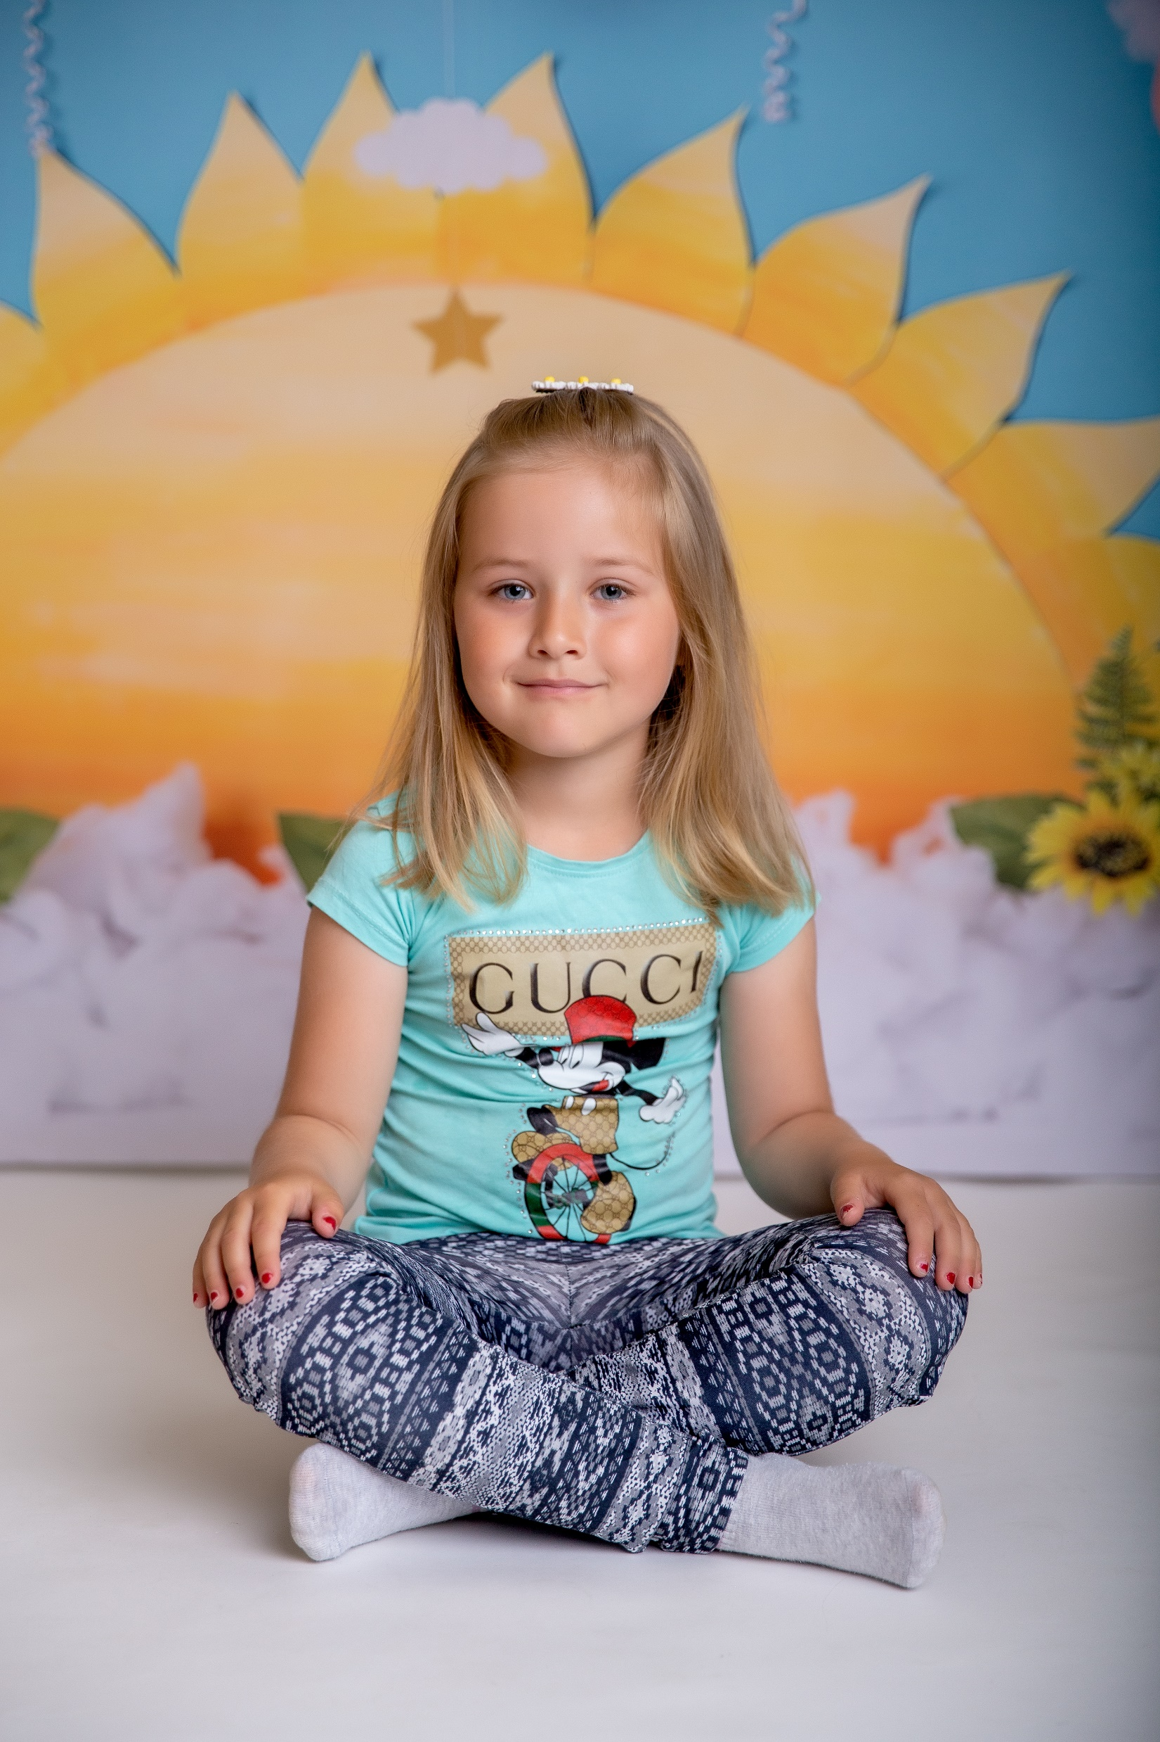
NELKA
MATTEJKO
SABÍNKA

Slide 5
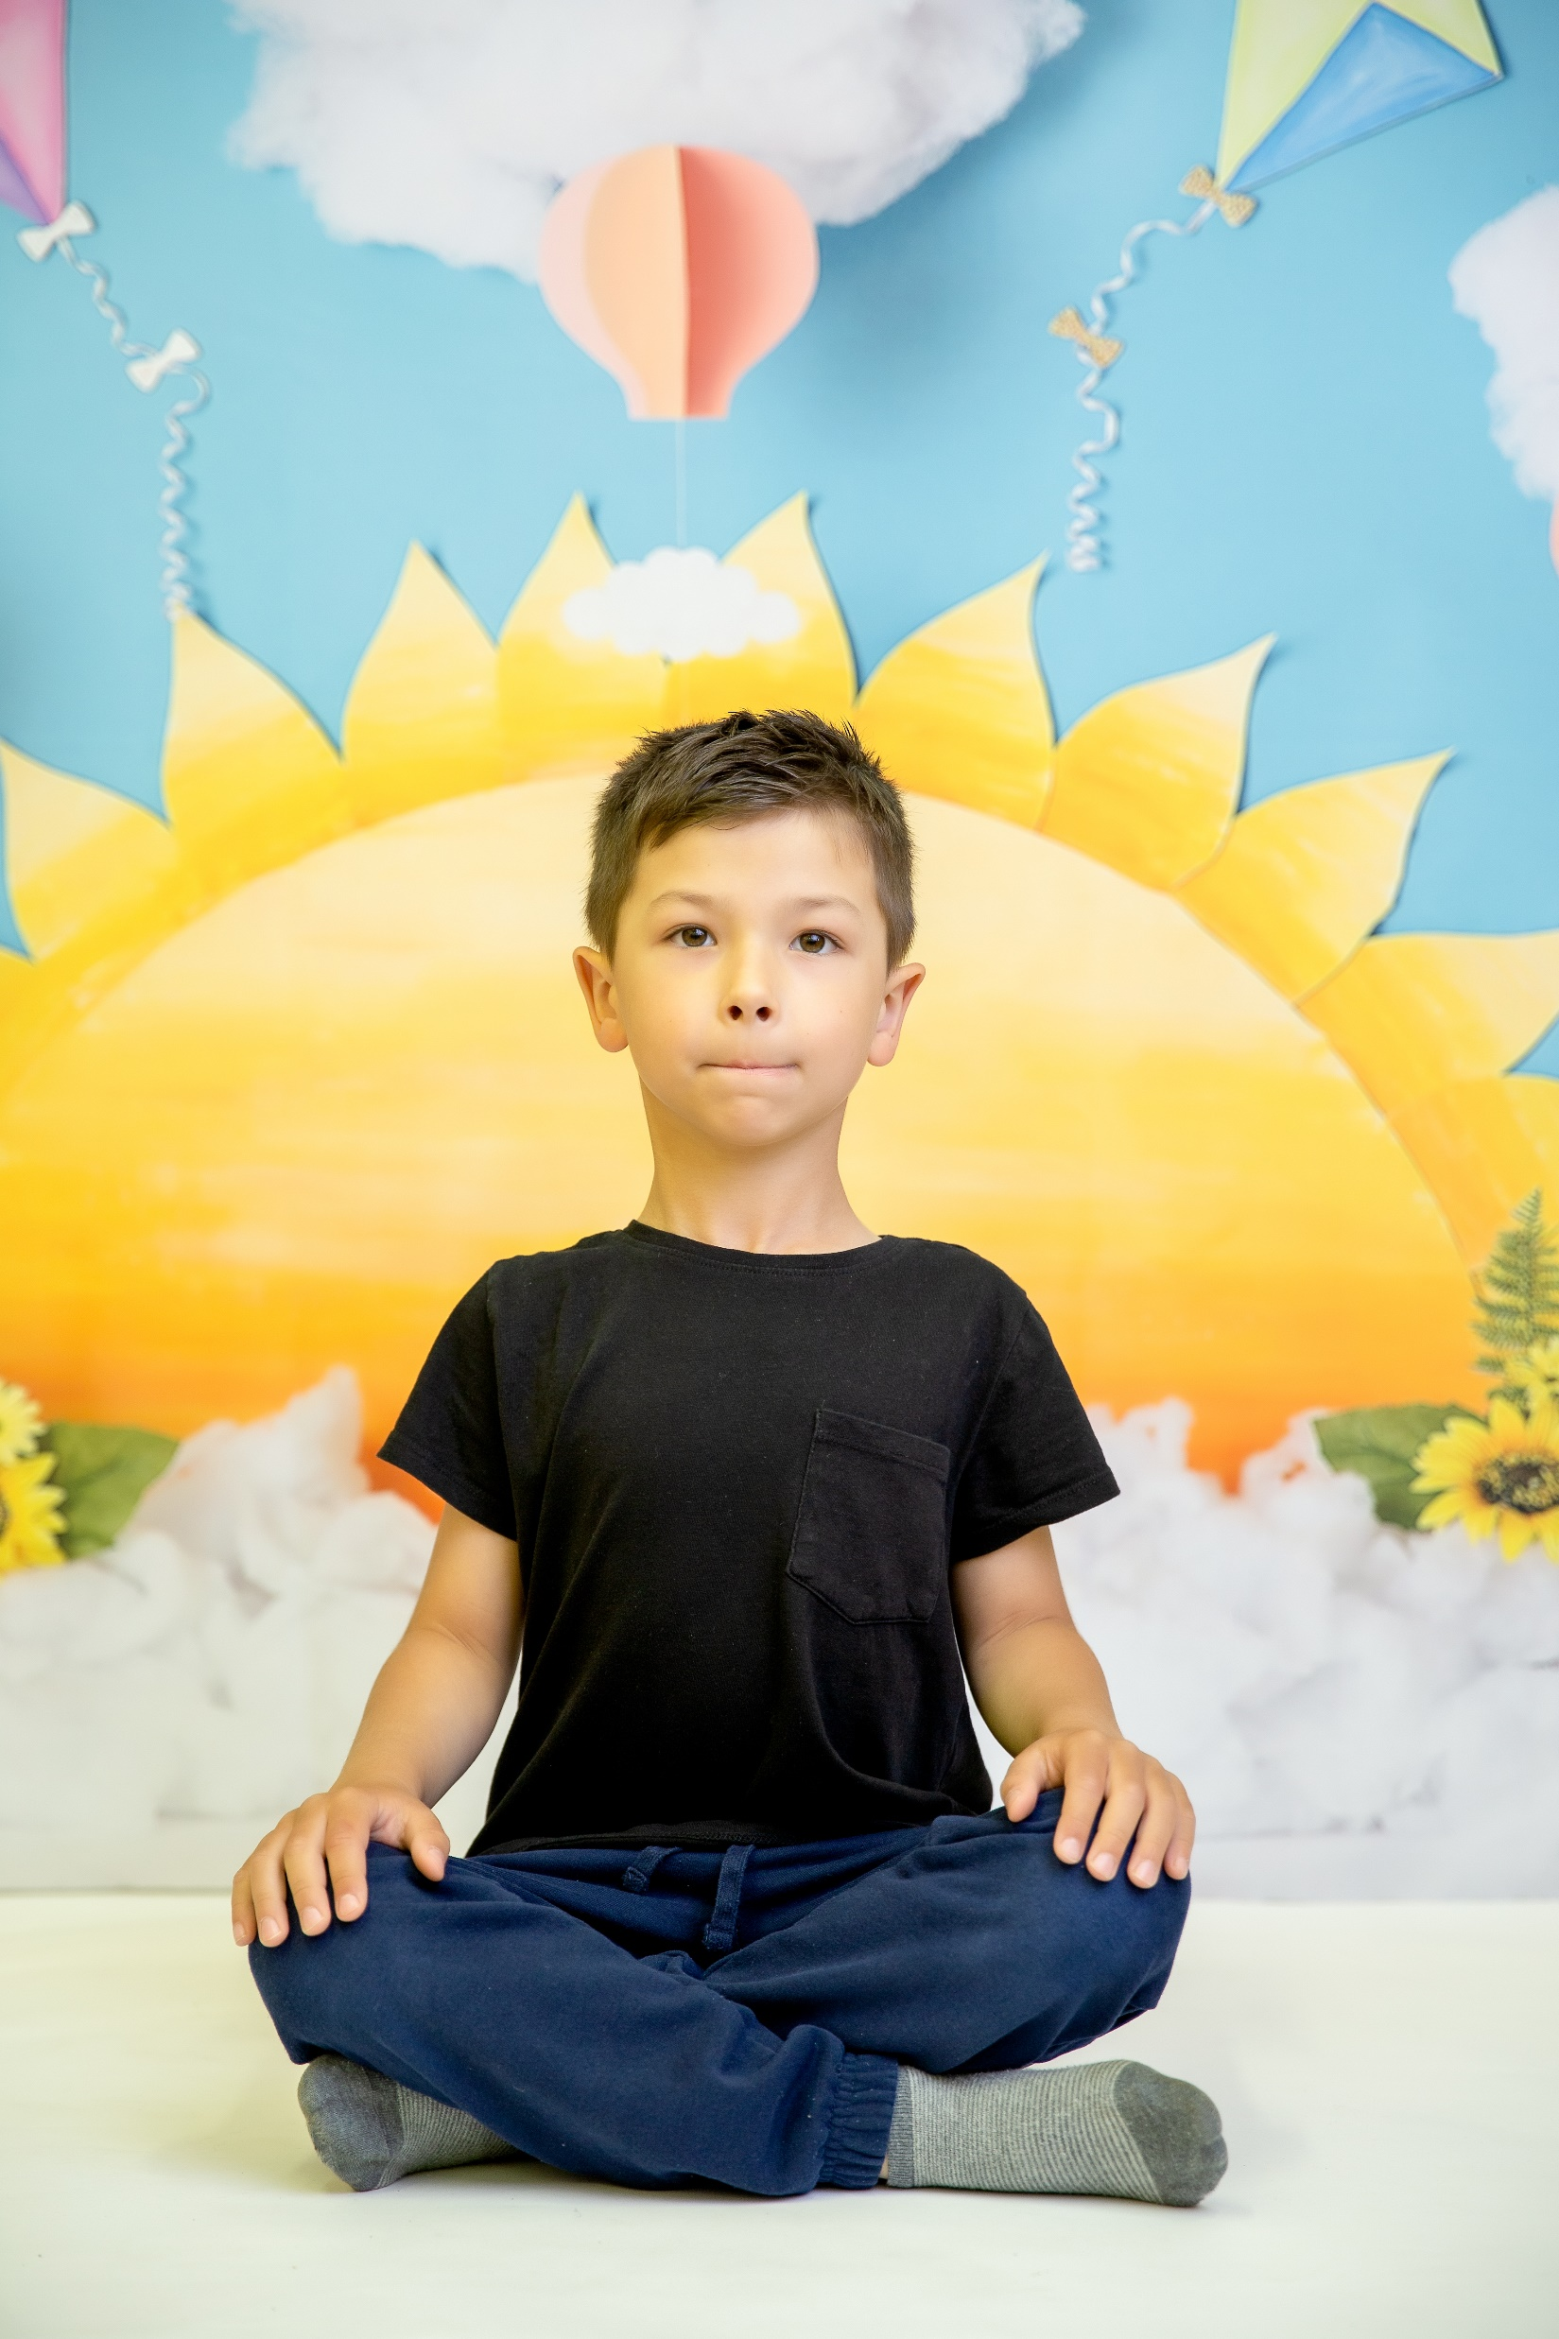
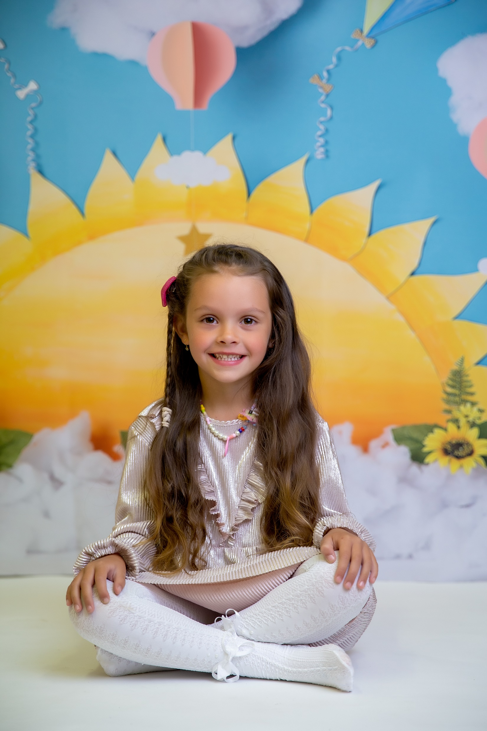
LAURINKA TOMÁŠKO VIVIENKA

Slide 6
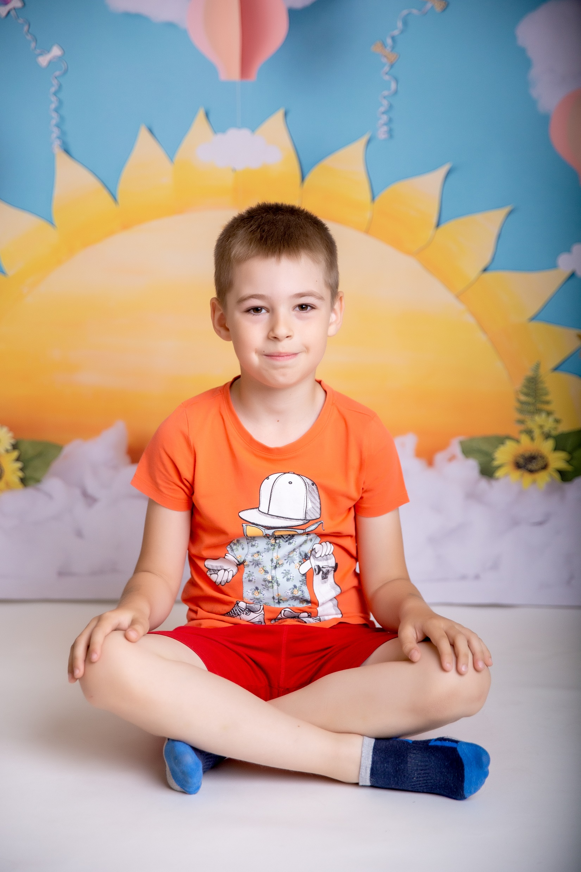
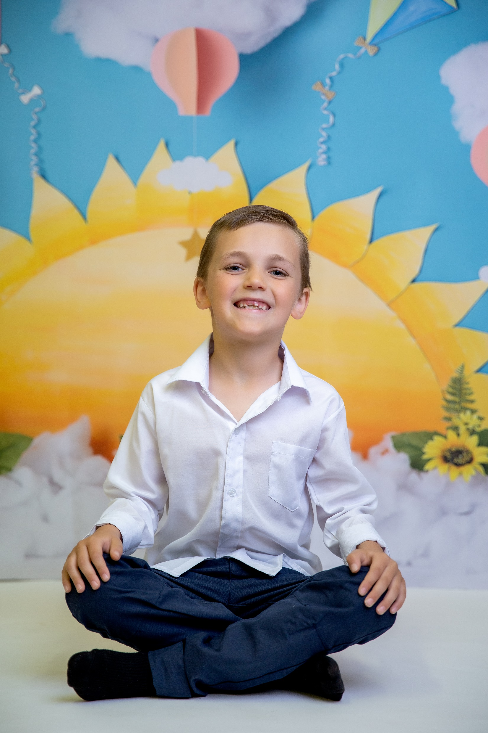
JURKO
MIŠKO ADAMKO

Slide 7
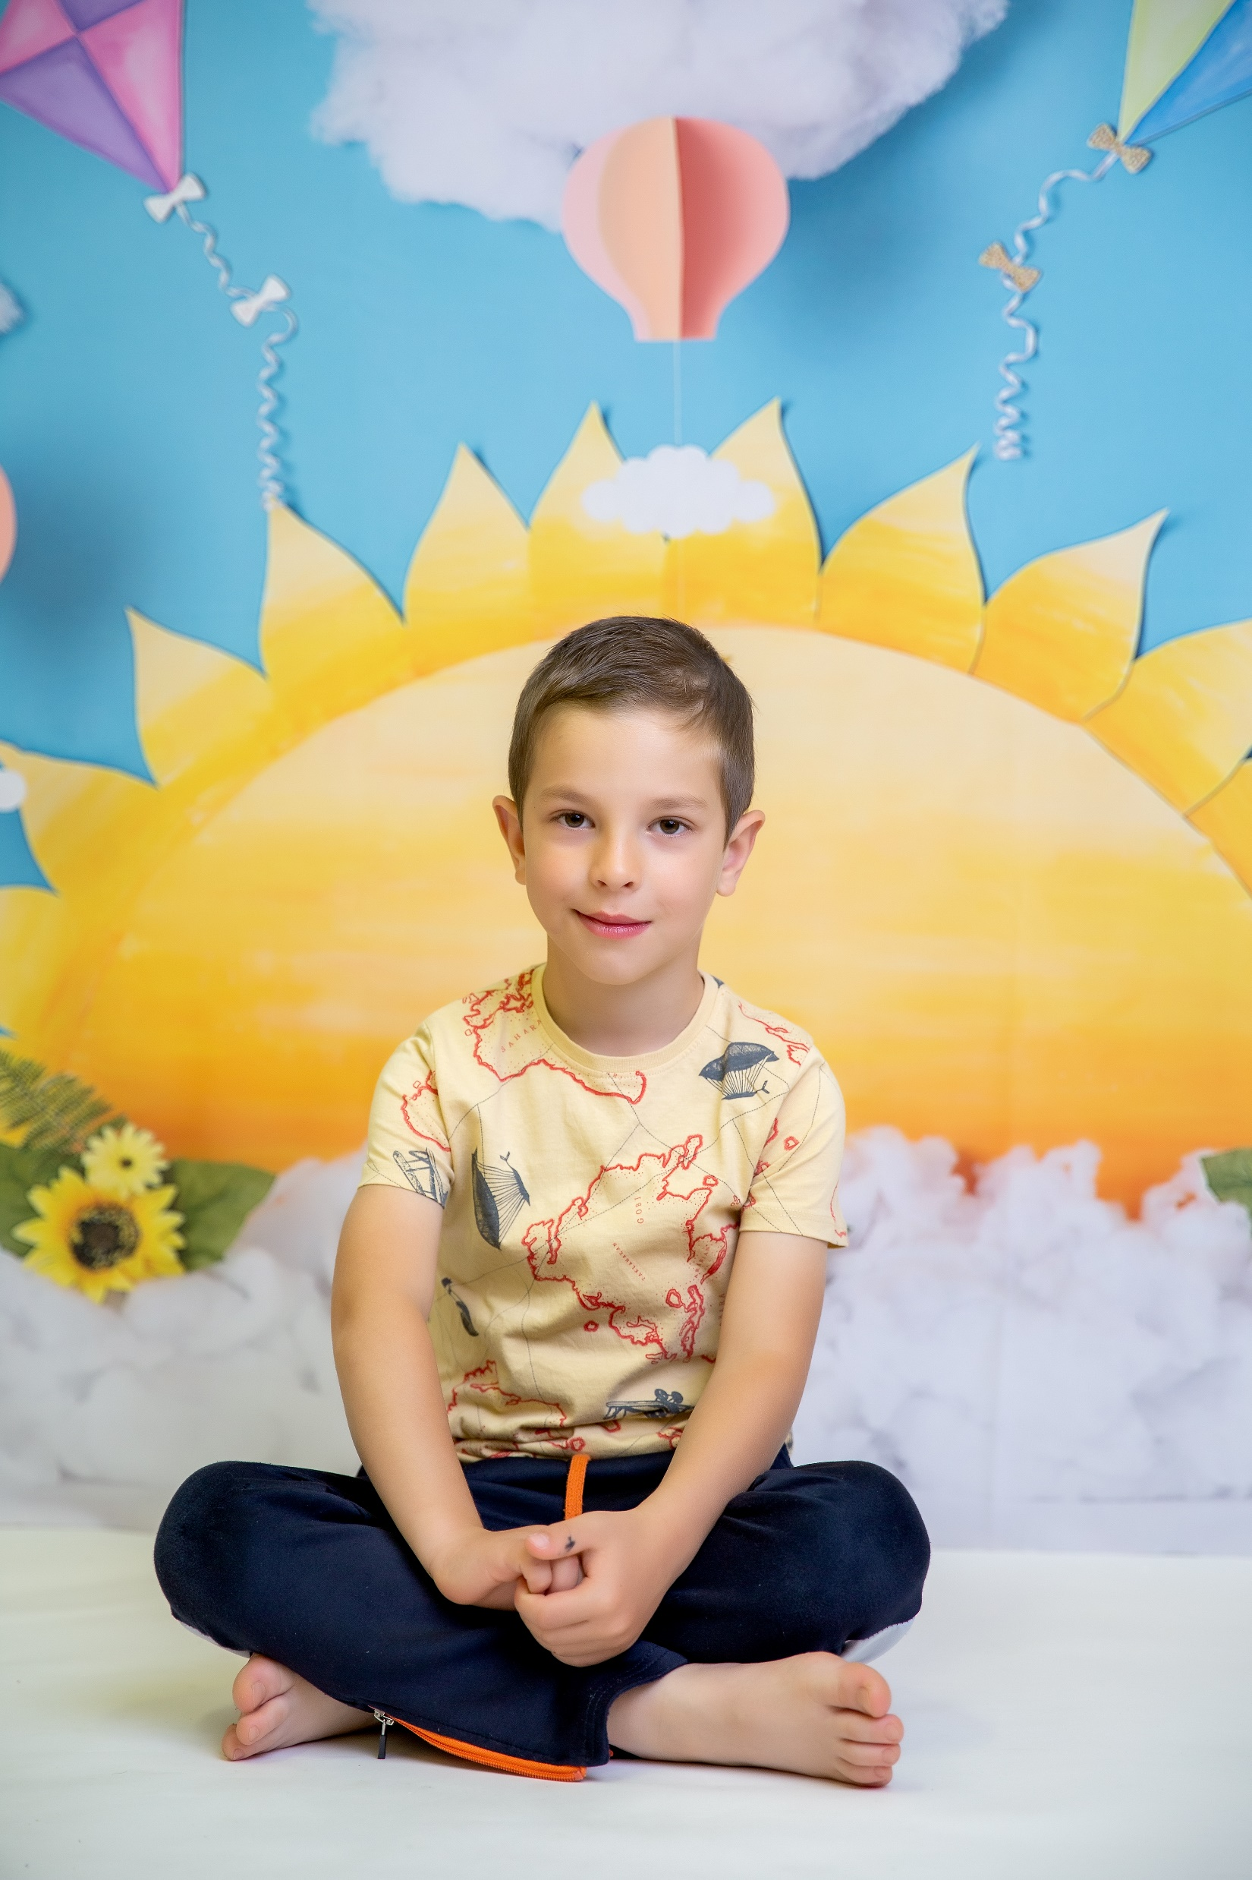
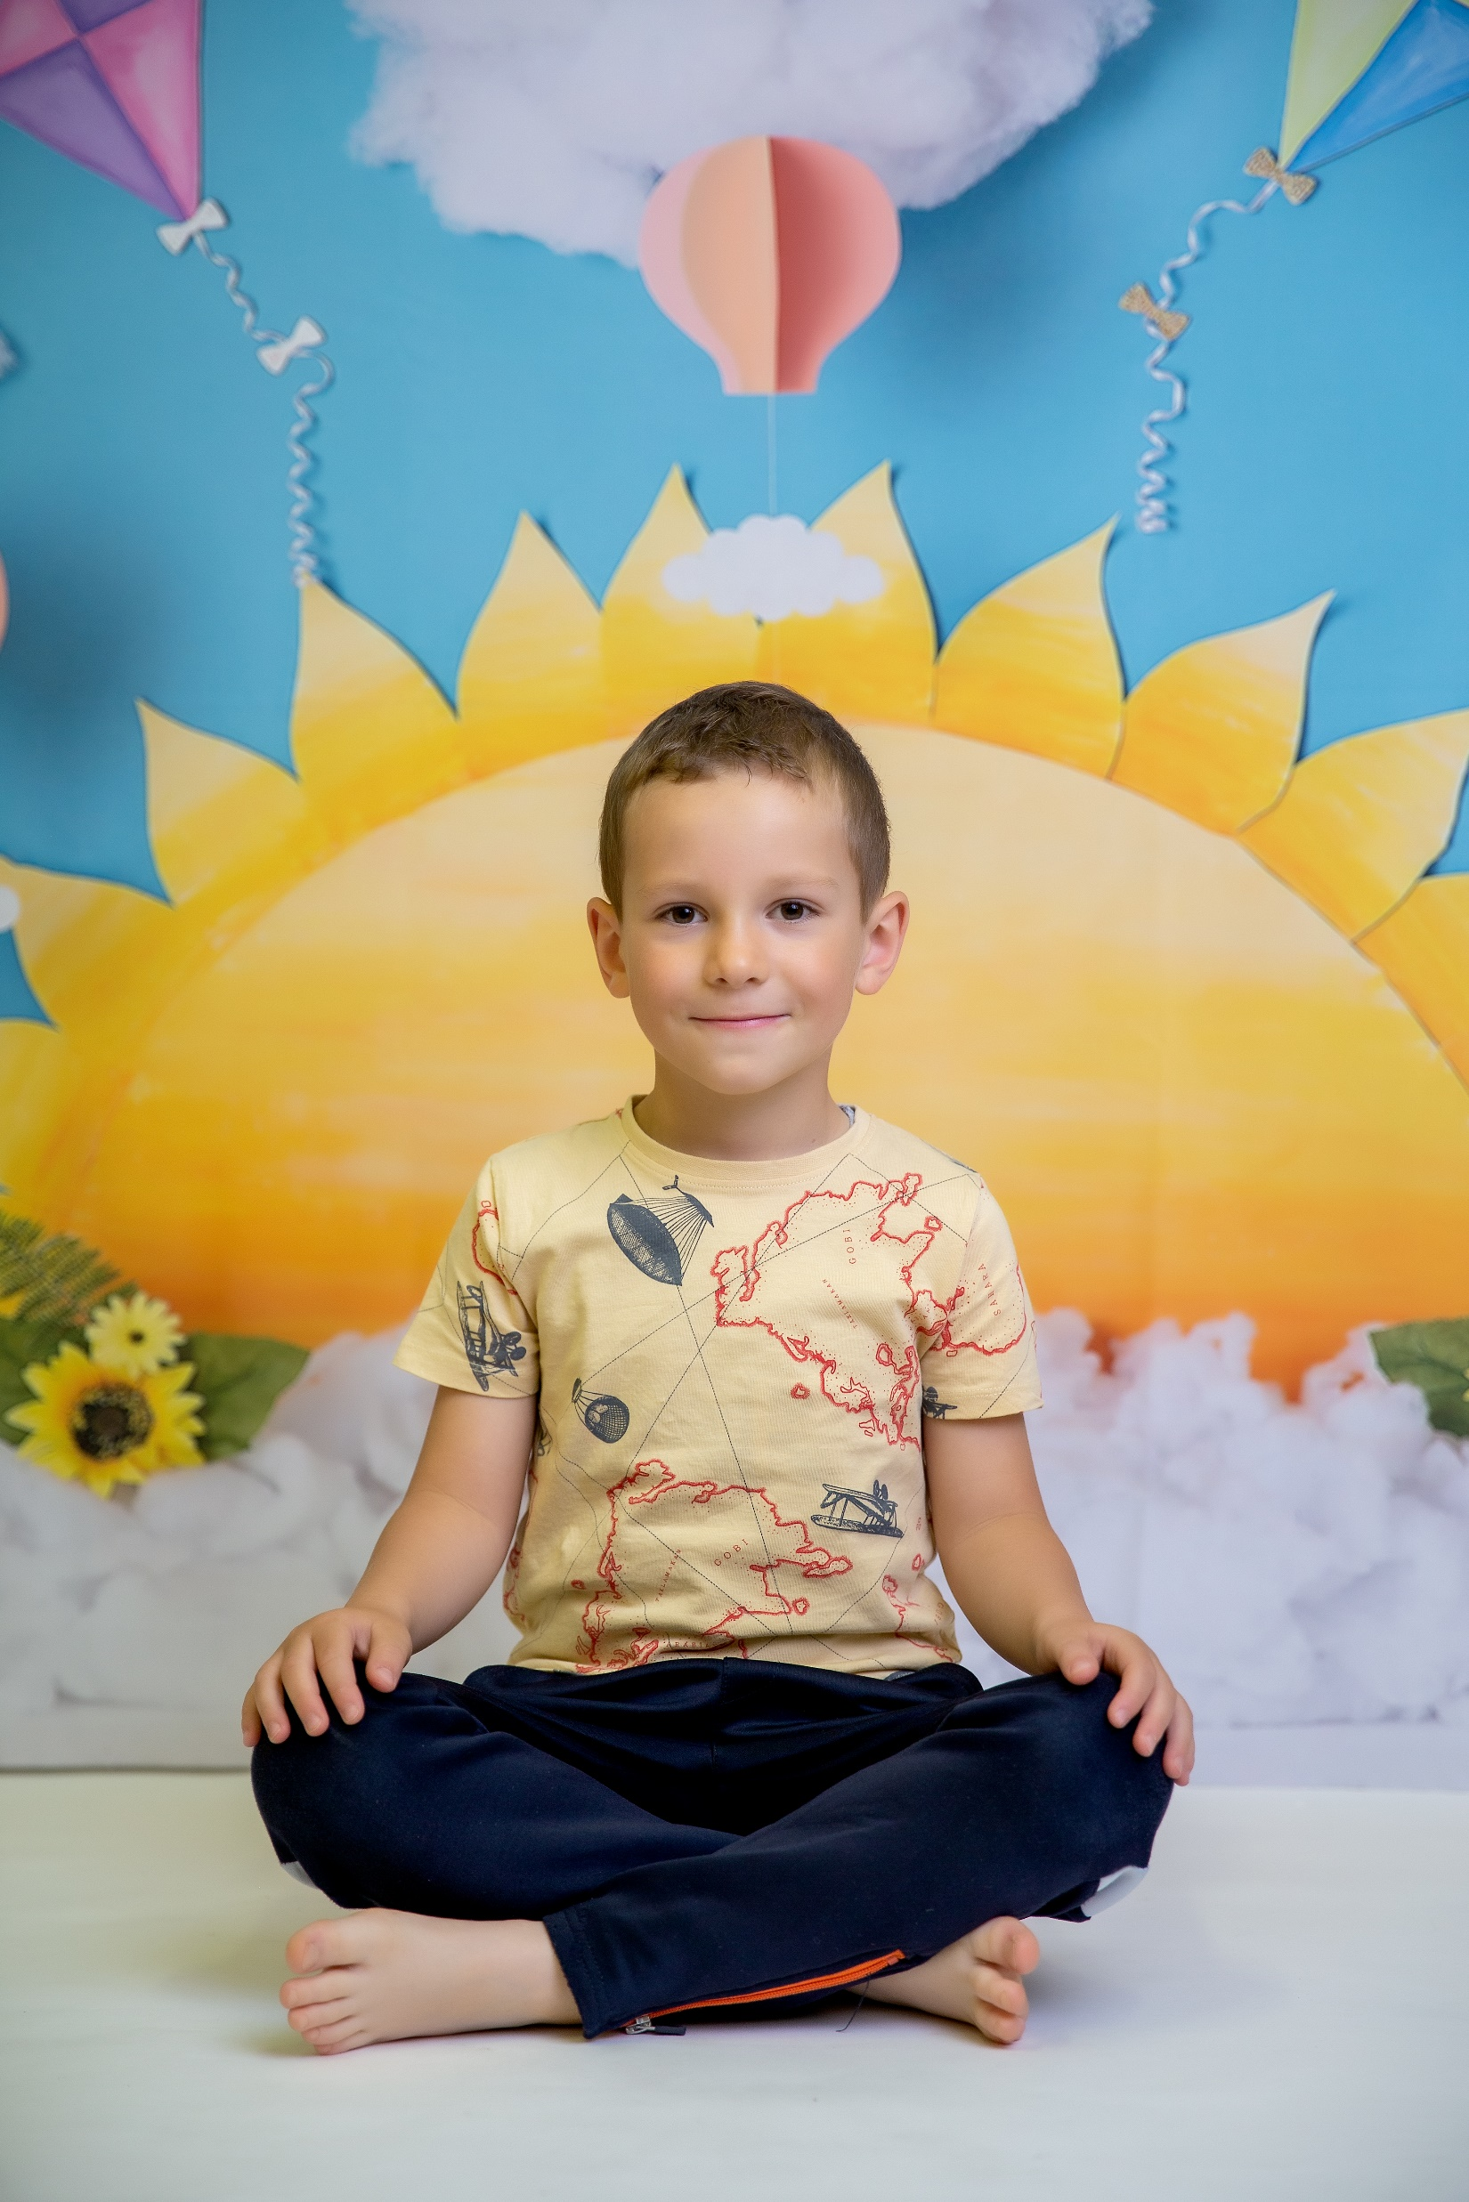
VIVIENKA
DÁRIUSKO NIKOLASKO

Slide 8
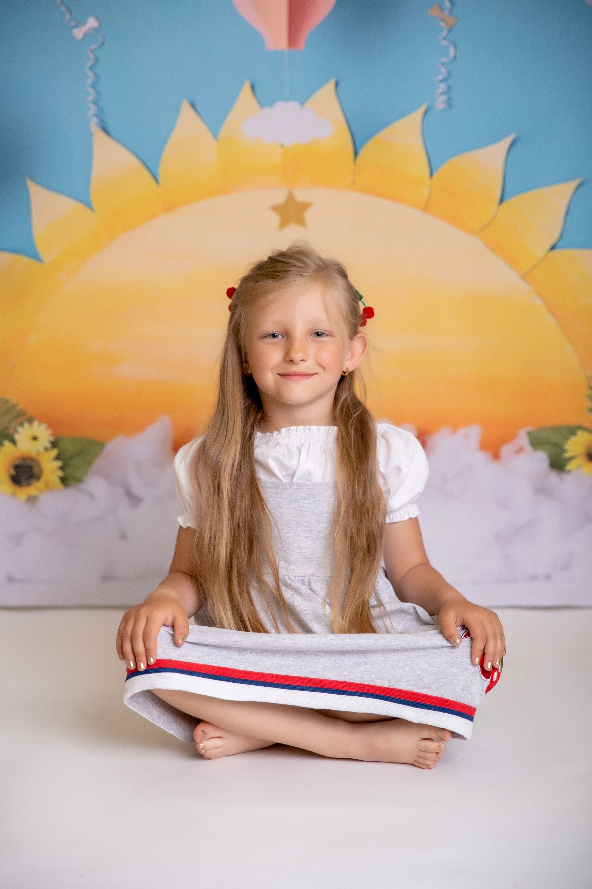
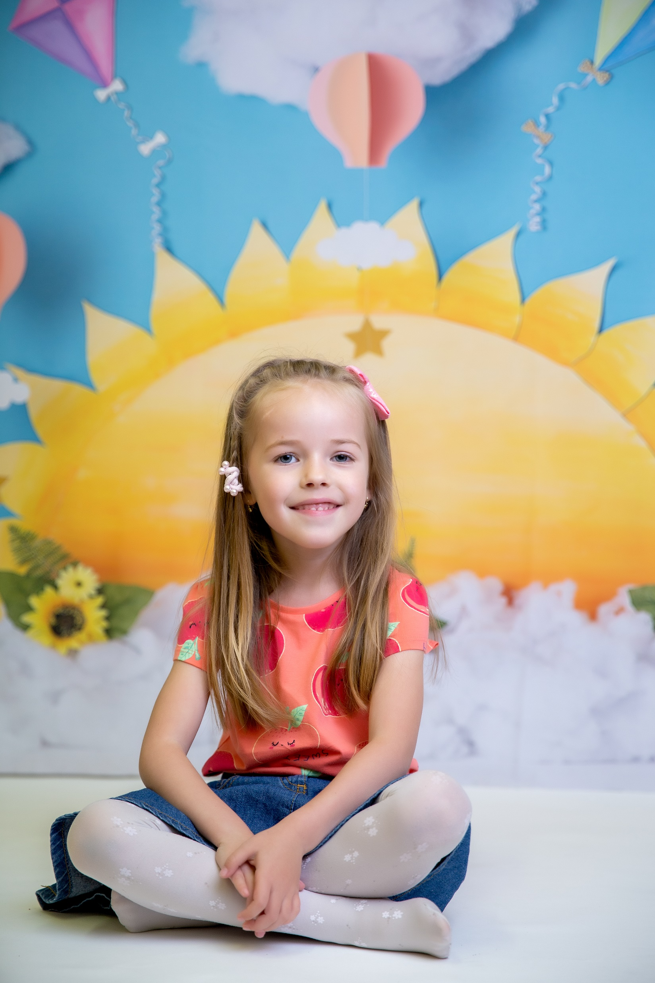
NATÁLKA NIKOLASKO
DOMINIKA

Slide 9
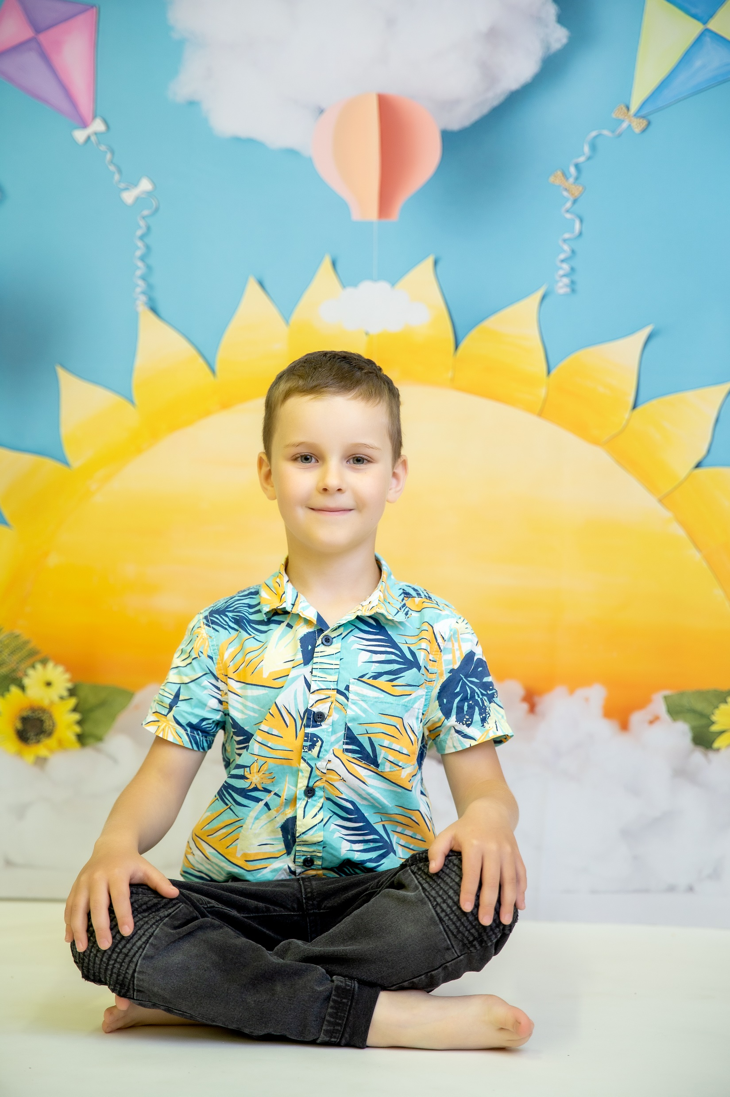
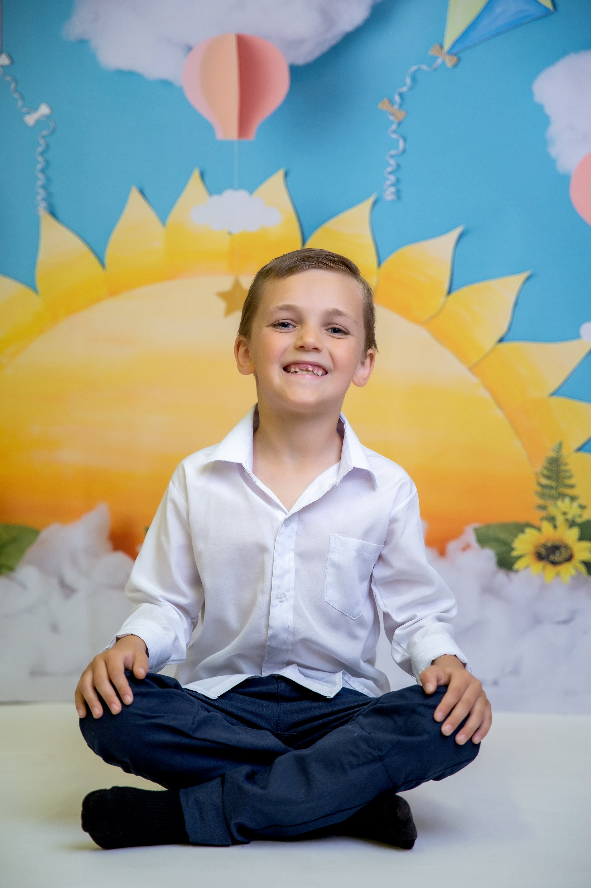
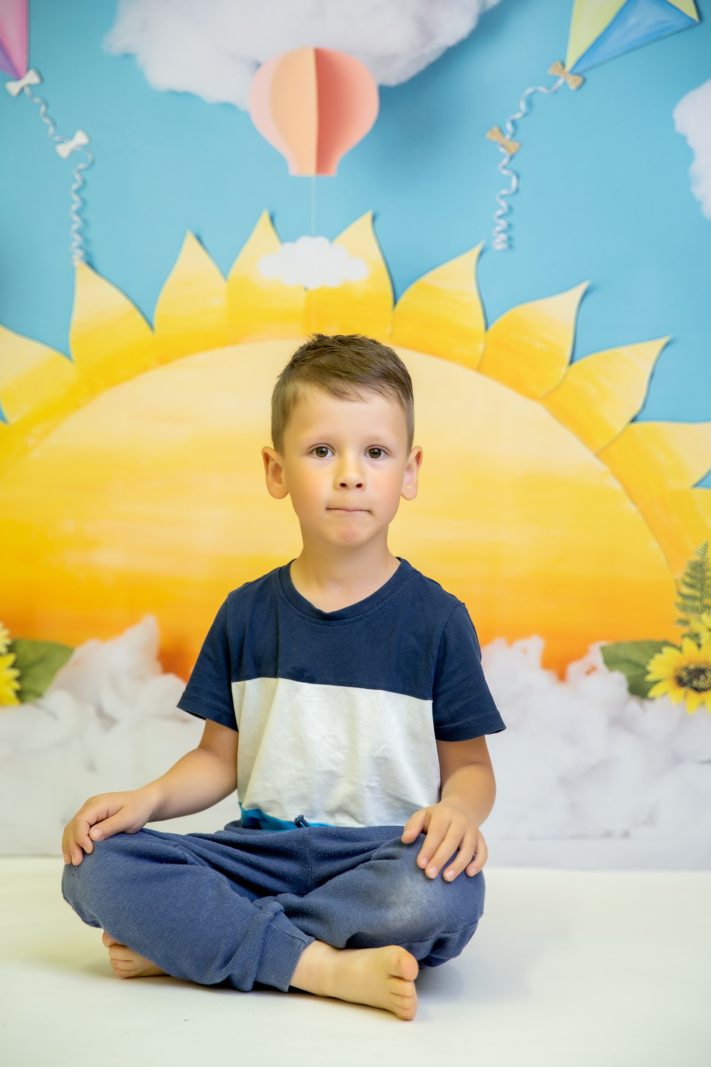
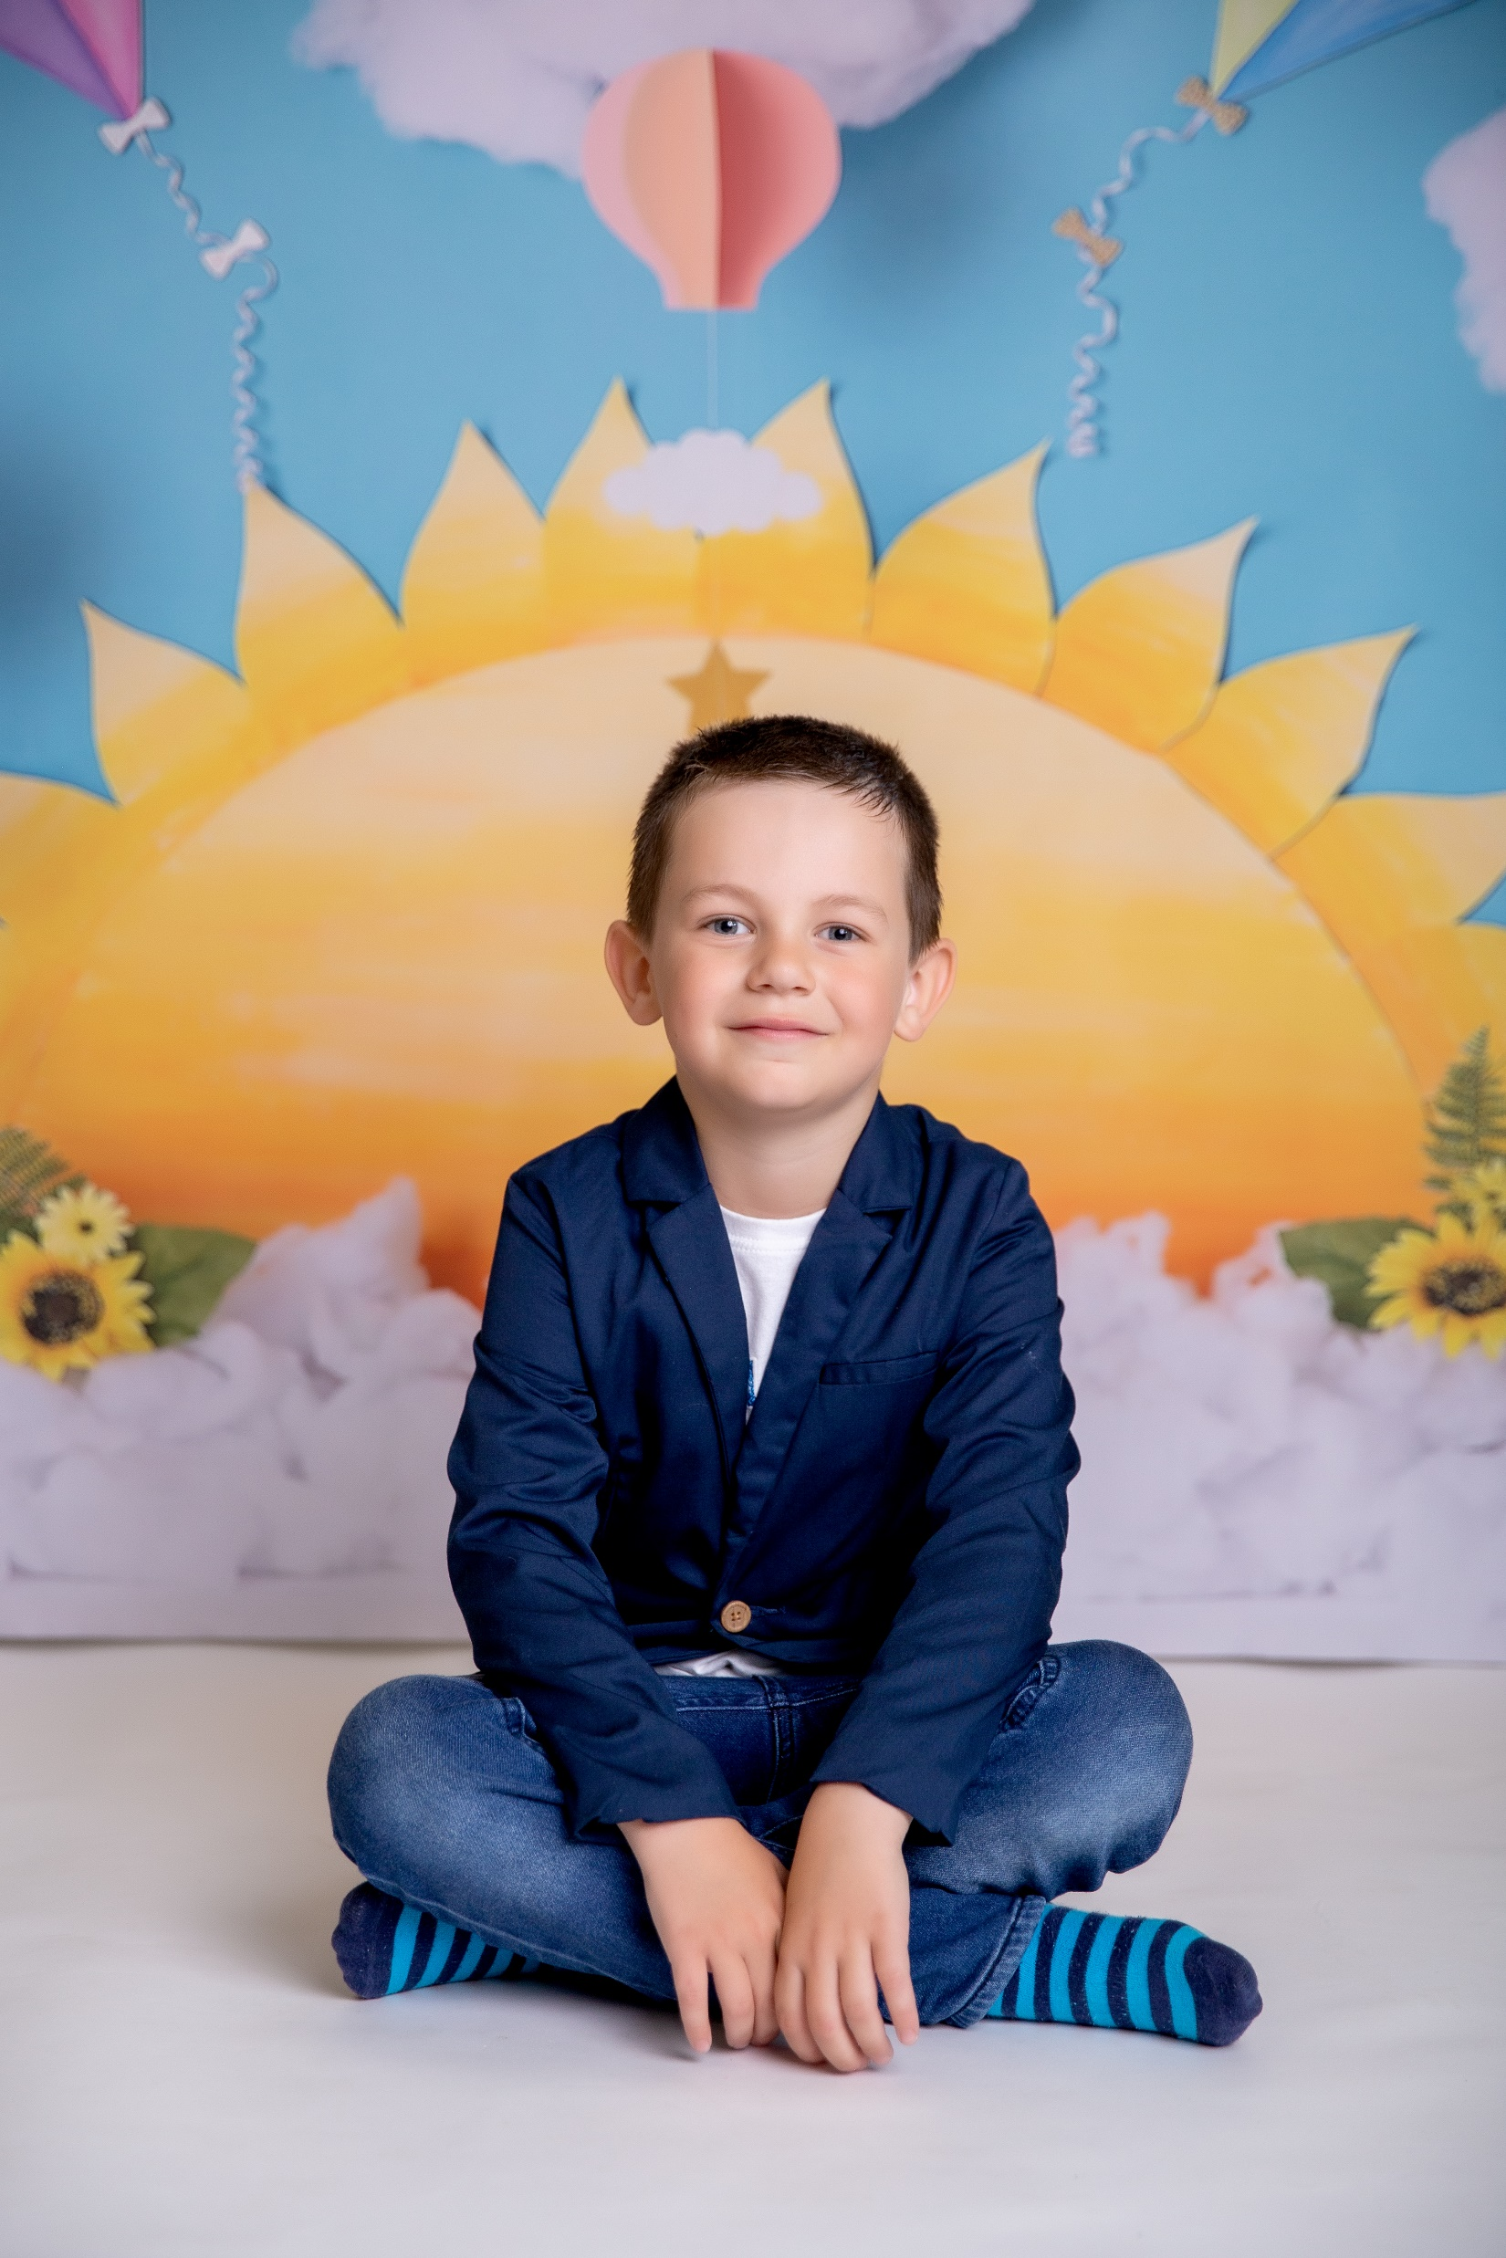
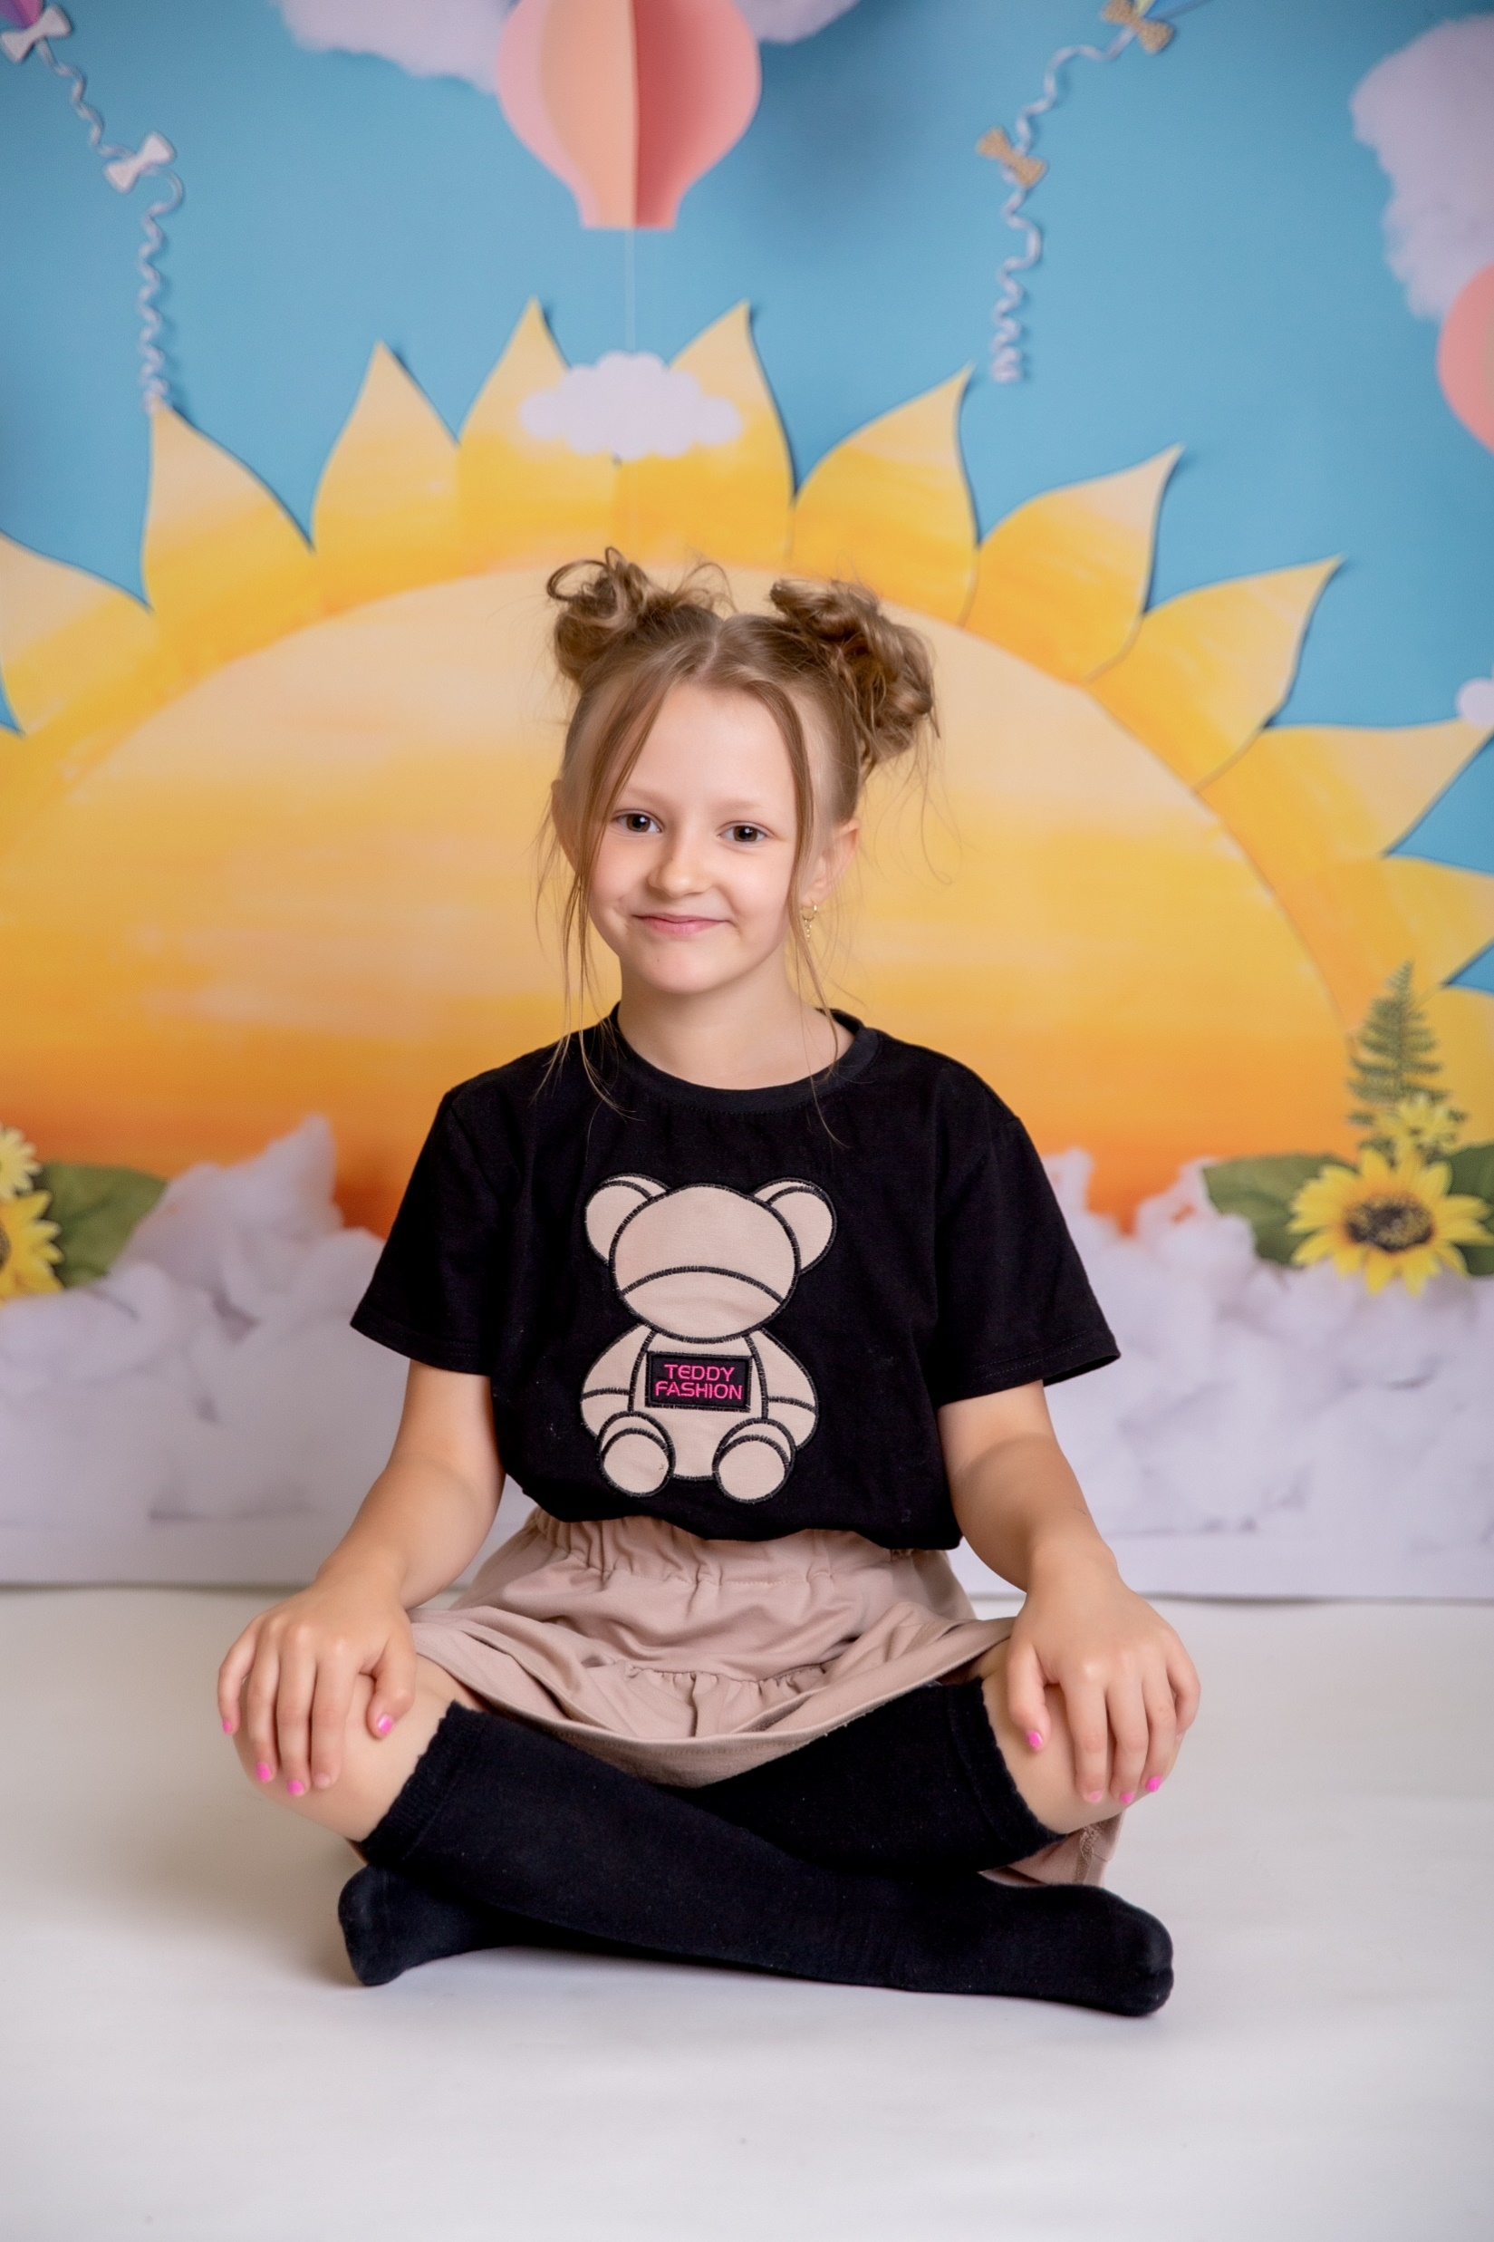
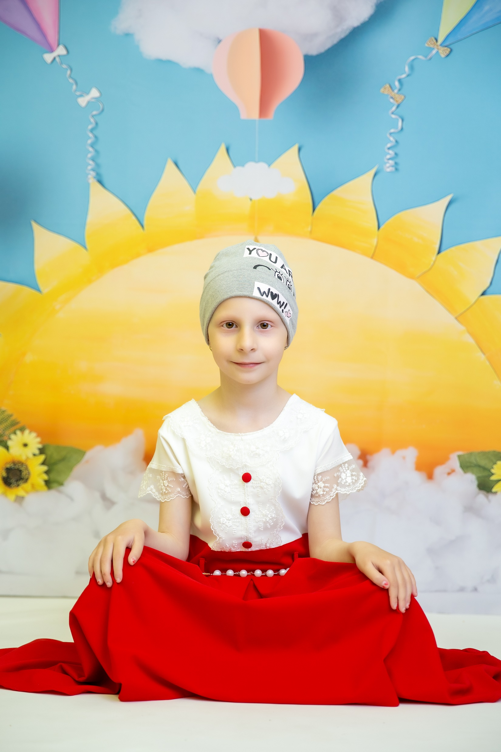
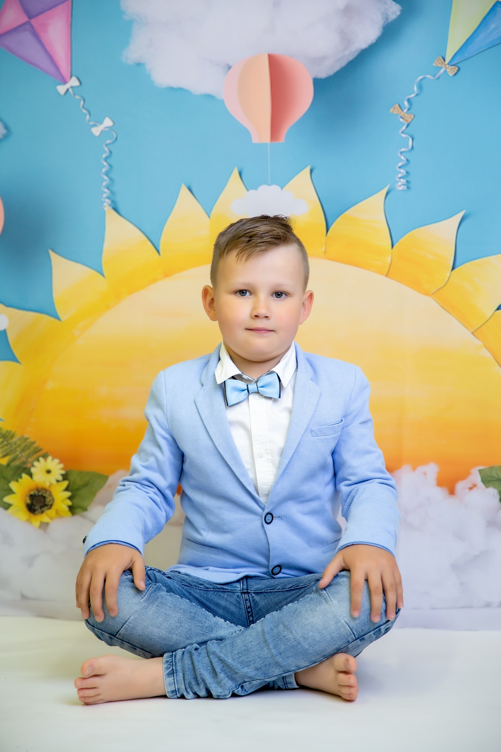
DOVIDENIA
2022/2023
ŠKOLA VOLÁ

Slide 10
To sme my

Slide 11
SEPTEMBER

Slide 12
OKTÓBER

Slide 13
NOVEMBER

Slide 14
DECEMBER

Slide 15
JANUÁR

Slide 16
FEBRUÁR

Slide 17
MAREC

Slide 18
APRÍL

Slide 19
MÁJ

Slide 20
JÚN

Slide 21
JÚN

Slide 22
JÚN

Slide 23
VČIELKY

